Slide 1
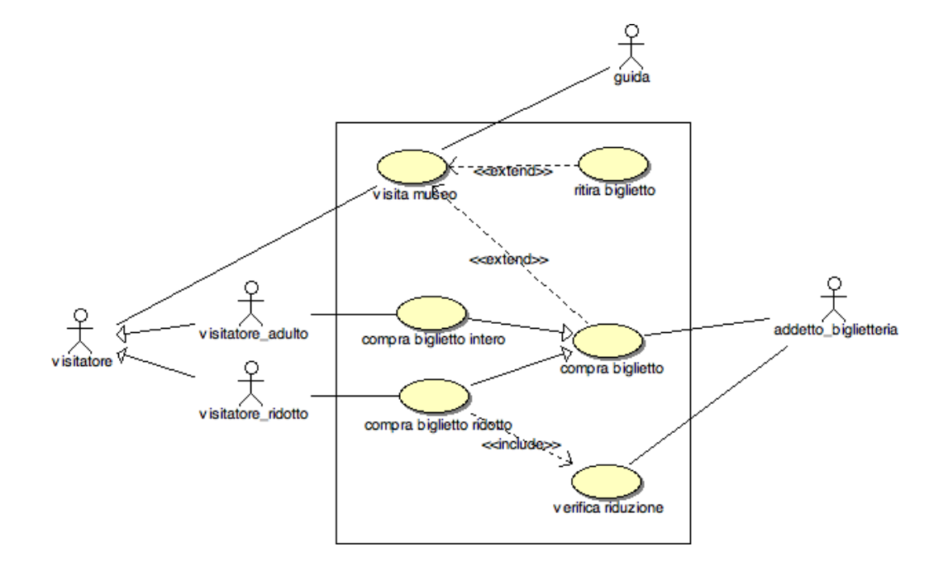
prenotazioni
Acquisto online
extend
extend
Verifica documento
Offerte
Bambini 1-10
Verifica num. persone
scuole
disabili
gruppi
Adulti da 60 in poi

